Slide 1
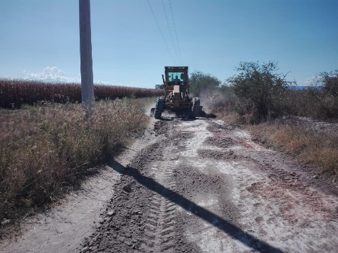
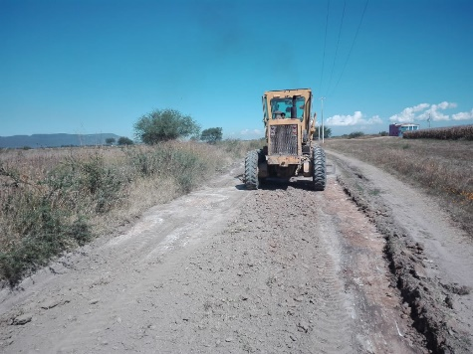
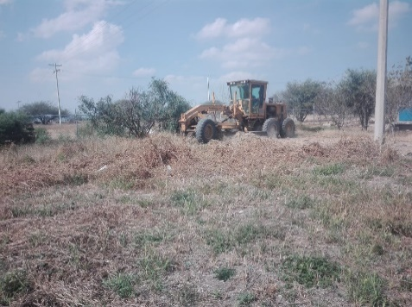
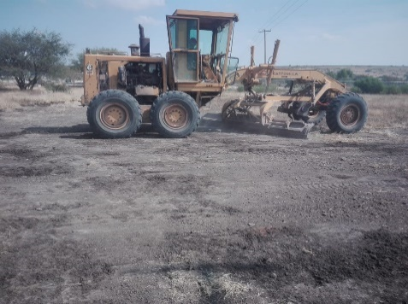
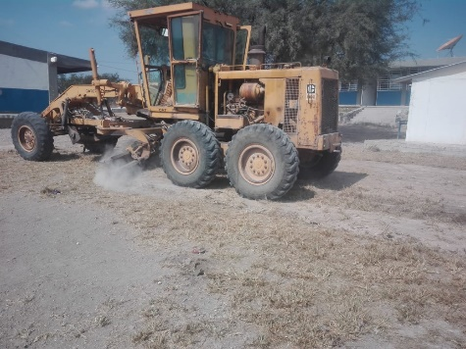
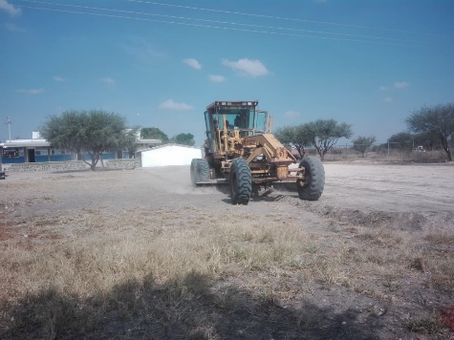
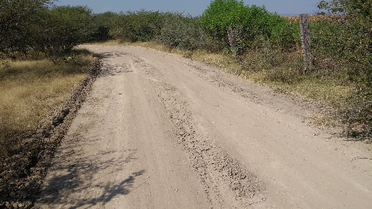
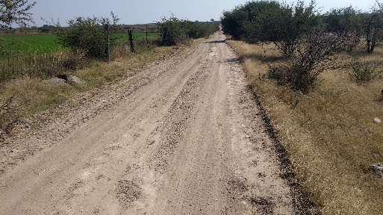
REPORTE MES DE NOVIEMBRE
MAQUINARIA
RENIVELACION EN LA COMUNIDAD DE SAN IGNACIO
FECHA INICIO
CONCEPTO
UNIDAD
CANTIDAD
FECHA TERMINO
21/11/2019
CAMINO SACA COSECHAS A PEÑUELAS
TERRENO DE SECUNDARIA
TERRENO COSTADO DE SECUNDARIA
CAMINO DE SECUNDARIA HACIA SAN JOSE DEL CORDERO
M2
M2
M2
M2
15,500
625
900
4,350
28/11/2019
CAMINO SACA COSECHAS A PEÑUELAS
TERRENO COSTADO DE SECUNDARIA
CAMINO DE SECUNDARIA HACIA SAN JOSE DEL CORDERO
TERRENO DE SECUNDARIA

